Slide 1
السمنة
لين حبش,ماريا حدادين وناتالي عواد.

Slide 2
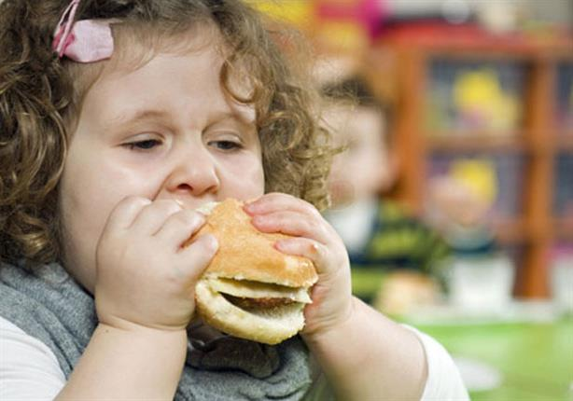
تعريف السمنة
تعرَّف زيادة الوزن والسمنة بأنهما تراكم غير طبيعي أو مفرط للدهون على نحو يشكل خطراً على الصحة. ويعبر مؤشر كتلة الجسم الذي يزيد على 25 عن زيادة الوزن، والذي يزيد على 30 عن السمنة

Slide 3
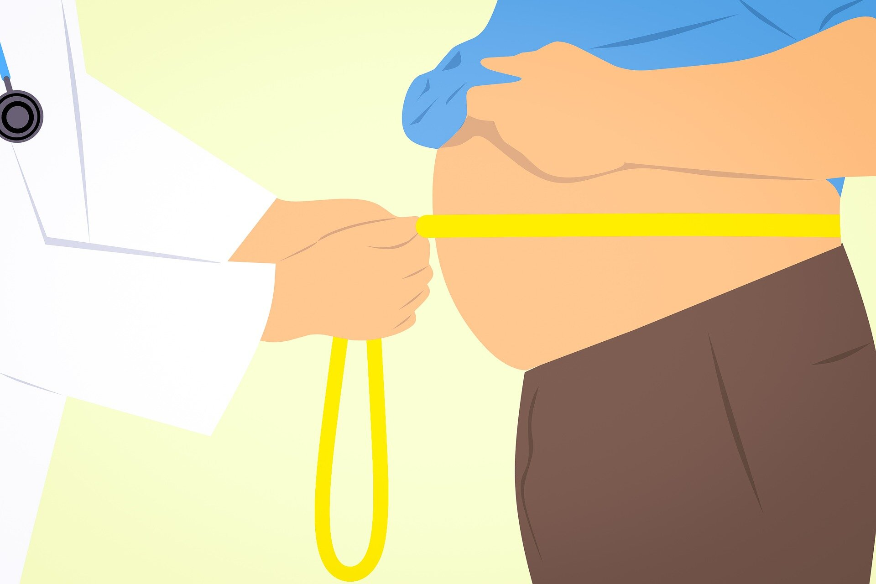
اسباب السمنة
من لديه تاريخ مرضي عائلي.
طبيعة النمط الغذائي للفرد أو الأسرة.
غياب أو قلة ممارسة الرياضة.

Slide 4
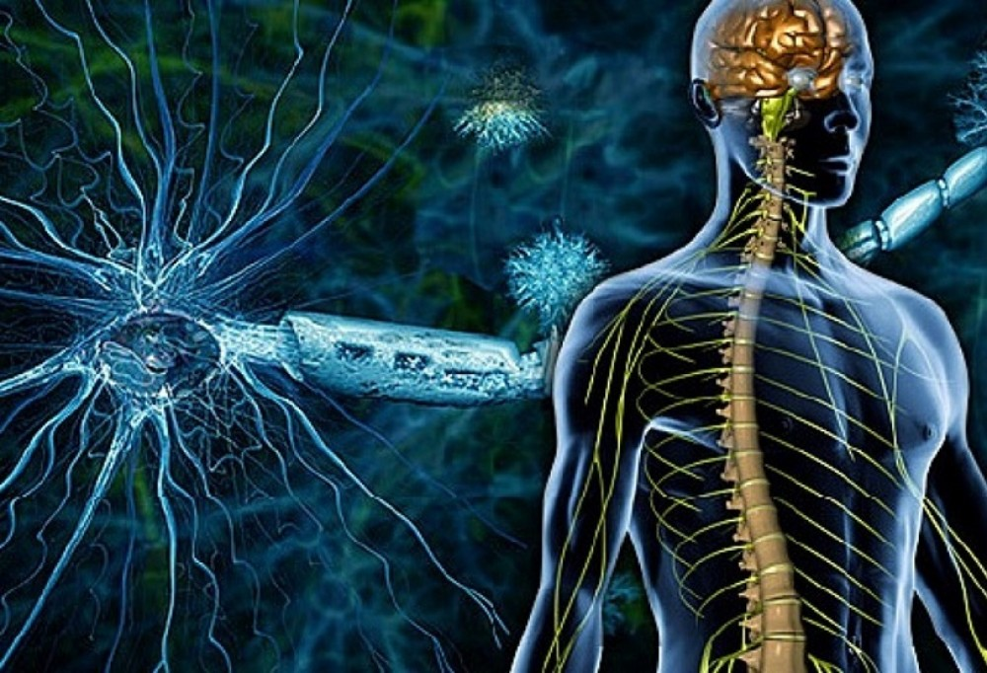
تأثير السمنة على اجهزة الجسم
الجهاز العصبي
زيادة الوزن أو السمنة تزيد بشكل كبير من خطر الإصابة بالسكتة الدماغية، حيث يتوقف الدم عن التدفق إلى دماغك. كما يمكن أن يكون للسمنة تأثير عميق على صحتك العقلية. ويشمل ذلك ارتفاع مخاطر الإصابة بالاكتئاب وضعف احترام الذات ومشاكل في شكل الجسد.

Slide 5
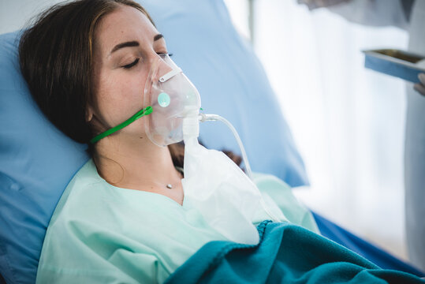
الجهاز التنفسي
يسبّب فائض الأنسجة الدهنية على البطن لدى الأشخاص الذين يعانون زيادة الوزن ضغطًا غير طبيعي من شأنه التأثير على التنفس الطبيعي. لذلك، كلما ازداد الوزن ازدادت صعوبة التنفس أثناء النوم، مما يسبب تفاقم حالة انقطاع التنفس أثناء النوم لديك

Slide 6
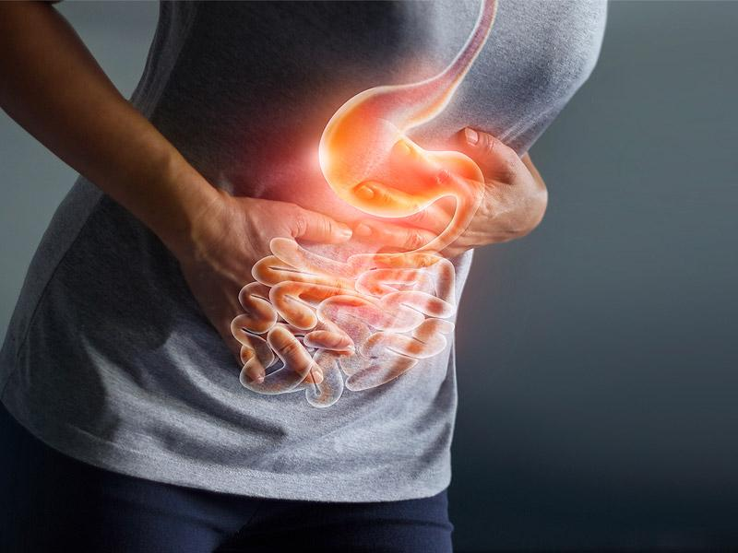
جهاز الهضمي
قد يحدث أيضًا انسداد في الأمعاء بسبب تكوين نسيج ندبي حول الشق أو تطور التواء الأمعاء. ينتج عن هذه المضاعفات إمساك وغثيان وآلام في البطن. من الممكن أيضًا حدوث تسرب سائل المعدة إلى البطن مما يسبب التهاب الصفاق

Slide 7
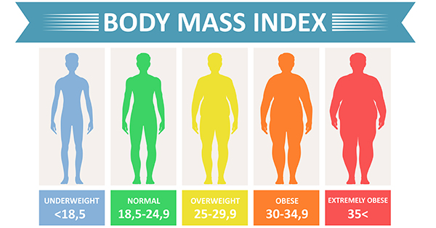

Slide 8
https://www.skynewsarabia.com/technology/1282360-%D8%AA%D8%A7%D9%94%D8%AB%D9%8A%D8%B1-%D8%A7%D9%84%D8%B3%D9%85%D9%86%D8%A9-%D8%A7%D9%84%D8%AC%D8%B3%D9%85-%D9%85%D8%AE%D8%A7%D8%B7%D8%B1-%D8%B5%D8%AD%D9%8A%D8%A9-%D8%AA%D9%87%D8%AF%D8%AF-%D8%AD%D9%8A%D8%A7%D8%AA%D9%83

